Slide 1
স্বাগতম

Slide 2
শান্তনু রায় জুনিয়র ইন্সট্রাক্টর (কম্পিউটার) সিলেট পলিটেকনিক ইনস্টিটিউট, সিলেট email: shantobd68@gmail.com

Slide 3
পাঠ পরিচিতি
শিক্ষাক্রমঃ ডিপ্লোমা ইন ইঞ্জিনিয়ারিং
বিষয়ঃ জাভা প্রোগ্রামিং
বিষয় কোডঃ ২৮৫৪১
অধ্যায়ের নামঃ জাভার বৈশিষ্ট্য অনুধাবন
সময়ঃ ৪৫ মিনিট

Slide 4
শিখনফল
২.১ জাভা ভাষার ইতিহাস
২.২ জাভা ডেভেলপমেন্ট এনভায়রনমেন্ট এর ধাপসমূহ
২.৩ জাভার প্রয়োগক্ষেত্র বা ব্যবহার
২.৪ জাভা ভাষার প্রোগামিং স্টাইল ও প্রোগ্রাম লিখার নিয়মাবলী
২.৫ জাভায় ব্যবহৃত ফাঁকা স্থান, আইডেন্টিফায়ার, লিটারেলস, কমেন্টস, সেপারেটর ও কীওয়ার্ড
২.৬ জাভা প্রোগ্রামের গঠন

Slide 5
জাভা ভাষার ইতিহাস
জাভা একটি প্রোগ্রামিং ভাষা। সান মাইক্রোসিস্টেম ৯০ এর দশকের গোড়ার দিকে জাভা ডিজাইন করার পরে এটি অতি দ্রুত বিশ্বের সবচেয়ে জনপ্রিয় প্রোগ্রামিং ভাষার একটিতে পরিণত হয়। জাভা'র এই জনপ্রিয়তার মুল কারণ এর বহনযোগ্যতা (portability), নিরাপত্তা, এবং অবজেক্ট ওরিয়েন্টেড প্রোগ্রামিং ও ওয়েব প্রোগ্রামিং এর প্রতি পরিপূর্ণ সাপোর্ট।
James Gosling, Mike Sheridan, এবং Patrick Naughton ১৯৯১ সালের জুনে জাভা ল্যাঙ্গুয়েজ প্রোজেক্ট শুরু করেন। প্রাথমিকদিকে জাভা ল্যাঙ্গুয়েজকে "ওক"(Oak) বলা হত। জেমস গসলিং এর অফিসের বাহিরের ওক গাছের সাথে মিল রেখে এই নাম রাখা হয়। এরপর এর নাম রাখা হয় "গ্রীন"। তারপর একদিন তাঁরা একটি কফিশপে বসে আড্ডা দিচ্ছিলেন, ঐ তখনই কফির কাপটি দেখে ধোঁয়াতোলা কফির কাপের সাথে মিল রেখে লোগো তৈরি এবং এর নাম পরিবর্তন করে "জাভা" নামকরণের পরিকল্পনা করলেন। ১৯৯৫ সালে সান মাইক্রোসিস্টেমস জাভা-১.০ প্রকাশ করেন। তাদের মূলনীতি ছিল "একবার লিখুন, যে কোনো জায়গায় চালান (Write Once, Run Anywhere or WORA)"।

Slide 6
জাভার বৈশিষ্ট্য
ইউজার ফ্রেন্ডলি
অবজেক্ট ওরিয়েন্টেড
ফ্রি এবং ওপেন সোর্স
এটি পোর্টেবল যে কোন প্লাটফর্মে চলে।
শক্তিশালী ও নিরাপদ
হাই পারফরমেন্স
জাভা ভার্চুয়াল মেশিন সম্ভবত সফটওয়্যার- জগতে সব থেকে চমৎকার সৃষ্টি
কমিউনিটি সাপোর্ট
জাভাতে অসংখ্য API আছে যেগুলো খুবই স্টেবল
ইন্ডাস্ট্রি গ্রেডেড, বড় বড় এন্টারপ্রাইজ অ্যাপ গুলো সাধারণত জাভা দিয়ে লেখা হয়।

Slide 7
জাভা ডেভেলপমেন্ট এনভায়রনমেন্ট এর ধাপসমূহ
জাভা কম্পাইলার ইন্সটলেশন
সঠিক পাথ সেটিং
প্রোগ্রাম কোডিং
প্রোগ্রাম কম্পাইলিং
প্রোগ্রাম রান করা

Slide 8
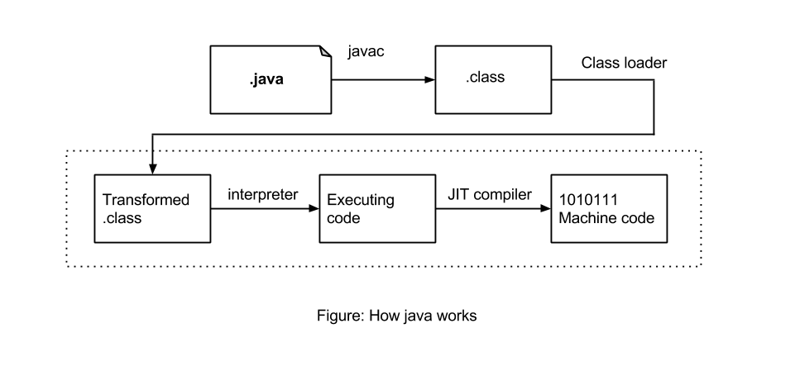
জাভা ভার্চুয়াল মেশিন(JVM)

Slide 9
জাভা ভার্চুয়াল মেশিন(JVM)
জাভা কোডকে কম্পাইল করলে সেটি একটি অন্তর্বর্তীকালীন ল্যাংগুয়েজ এ রূপান্তরিত হয়। এটি ঠিক হিউম্যান রিডএবল না আবার মেশিন রিডএবল ও না। একে আমরা বলি বাইট কোড। এই বাইটকোড শুধুমাত্র জাভা ভার্চুয়াল মেশিন(JVM) বুঝতে পারে। JVM বাইট কোড কে ইন্টারপ্রেট করে মেশিন ল্যাংগুয়েজ এ রূপান্তরিত করে। এর জন্যে JVM জাস্ট ইন টাইম(JIT) কম্পাইলার ব্যবহার করে। সুতরাং দেখা যাচ্ছে, জাভা কোডকে প্রথমে কম্পাইল করা হয়, তারপর সেই আউটপুট কে ইন্টারপ্রেট করা হয়। এক্ষেত্রে প্রশ্ন হতে পারে, জাভা আসলে কি? কম্পাইল্ড ল্যাংগুয়েজ নাকি ইন্টারপ্রেটেড ল্যাংগুয়েজ? উত্তর হচ্ছে জাভা একি সাথে দুটোই।

Slide 10
উপরের বর্ণনা থেকে আমরা তিনটি জিনিস জানলাম -
১. বাইট কোড – এটি হচ্ছে এক ধরণের ইস্ট্রাকশান সেট- যা কিনা শুধুমাত্র জাভা ভার্চুয়াল মেশিন বুঝতে পারে। জাভা কোড ( হিউম্যান রিডএবল) অর্থাৎ আমরা যে কোড গুলো লিখবো সেগুলো কে জাভা কম্পাইলার দ্বারা কম্পাইল করলে বাইটকোড তৈরি হয়। এই বাইটকোড গুলো .class এক্সটেনশন যুক্ত বাইনারী ফাইলে স্টোর করা হয়।
২. জাভা ভার্চুয়াল মেশিন(JVM) - এটি মূলত একটা বাস্তব মেশিনের ভেতর একটা কাল্পনিক মেশিন। সহজ কথায়- এটি একটি সফ্টওয়্যার যা কিনা বাইট কোড পড়ে সেগুলো মেশিন এক্সিকিউটেবল কোড-এ রূপান্তরিত করতে পারে। JVM অনেকগুলা মেশিনের জন্যে লেখা হয়েছে- অর্থাৎ এটি উইন্ডোজ, ম্যাক OS, লিনাক্স, আইবিএম mainframes, সোলারিস ইত্যাদি অপারেটিং সিস্টেমের জন্যে আলাদা আলাদা করে লেখা হয়েছে। এর ফলে, আমরা যদি একবার কোন জাভা প্রোগ্রাম লিখি, সেটি যেকোন মেশিনে চালানো যাবে। এর কারণ আমরা এখন কোন নির্দিষ্ট মেশিনকে উদ্দেশ্য না করে শুধু মাত্র JVM কে উদ্দেশ্য করে কোড লিখি । যেহেতু সব মেশিনের জন্যেই JVM আছে, সুতরাং আমাদের কোড সব মেশিনেই চলবে। আর এভাবেই - “Write once, run anywhere” বা WORA সম্ভব হয়েছে।

Slide 11
উপরের বর্ণনা থেকে আমরা তিনটি জিনিস জানলাম -
৩. জাস্ট ইন টাইম( JIT) কম্পাইলার – এটি মূলত JVM এর একটি অংশ। আমরা যে জাভা কোড কম্পাইল করার সময় তৈরি করি সেগুলো মূলত JIT কম্পাইলার প্রসেস করে। একে dynamic translator ও বলা যায়- কারণ এটি রানটাইম-এ অর্থাৎ প্রোগ্রাম চলাকালিন সময়ে বাইটকোড প্রসেস করে।
এবার আমরা আরও কিছু টার্মিনোলোজি(পরিভাষা) এর সাথে পরিচিত হই।
জাভা রানটাইম এনভায়রনমেন্ট (JRE)
জাভা ডেভেলপার কিট (JDK)
জাভা স্ট্যান্ডার্ড এডিশন (JSE)
জাভা এন্টারপ্রাইজ এডিশন (JEE)
জাভা মাইক্রো এডিশন (JME)

Slide 12
জাভার প্রয়োগক্ষেত্র
কনসোল মোড এপলিকেশন্স
গ্রাফিক্যাল ইউজার ইন্টারফেস এপলিকেশন্স
এপলেট এপলিকেশন্স

Slide 13
জাভার ব্যবহার
ডেস্কটপ বেসড এপলিকেশন্স
ওয়েব বেসড এপলিকেশন্স
মোবাইল এপস
ওয়েব সার্ভার এবং এপ্লিকেশন সার্ভার
রোবটিক্স
গেমস
ডাটাবেজ কানেকশন ইত্যাদি

Slide 14
জাভা আইডেন্টিফায়ার
জাভায় ব্যবহৃত ভেরিয়েবল আইডেন্টিফাই করার জন্য যে ইউনিক নাম বা শব্দ ব্যবহার করা হয়, তাই আইডেন্টিফায়ার।
আইডেন্টিফায়ার লেখার নিয়মঃ
ছোট হাতের অক্ষর(a to z), ডিজিট(0 to 9) এবং বিশেষ চিহ্ন ডলার ($) ও আন্ডারস্কোর(_) এর সমন্বয়ে আইডেন্টিফায়ার গঠিত হতে পারে। যেমন- myClass, var_1 এবং hello_my_friend এইসব বৈধ আইডেন্টিফায়ার।
আইডেন্টিফায়ার অবশ্যই অক্ষর দিয়ে শুরু হবে।
আইডেন্টিফায়ার অবশ্যই ছোট হাতের অক্ষর দিয়ে শুরু হবে এবং ফাঁকা স্থান ব্যবহার করা যাবে না।
কিওয়ার্ডকে আইডেন্টিফায়ার হিসাবে ব্যবহার করা যাবে না। যেমন- int, boolean ইত্যাদি।
জাভা কেস-সেনসিটিভ(case-sensitive) ভাষা। অর্থাৎ ABC এবং abc একই রকম না। আইডেন্টিফায়ার-এর জন্য সর্বদা অর্থপূর্ণ নাম ব্যবহার করুন।

Slide 15
জাভা কমেন্টস
প্রোগ্রামিং লেখার সময় কমেন্ট খুবই গুরুত্বপূর্ণ। প্রোগ্রামের মাধ্যমে কি করা হচ্ছে তা কমেন্টের মাধ্যমে বর্ণনা করা হয়। ফলে নতুন কোনো প্রোগ্রামারকে তোমার লেখা কোড দেখে প্রোগ্রামের উদ্যেশ্য বুঝতে খুব বেশি পরিশ্রম করতে হয় না। দীর্ঘদিন পূর্বের লেখা প্রোগ্রামের মূল বিষয় তুমি ভুলে যাওয়াটাই স্বাভাবিক। তাই কিছু সময় নিয়ে হলেও কমেন্টের মাধ্যমে প্রোগ্রামের উদ্দেশ্য লিখলে ভবিষ্যতে এর ভাল ফল পাওয়া যাবে।
সিংগেল লাইন কমেন্টস
জাভায় সিংগেল লাইন কমেন্টস শুরু হয় দুটি ফরওয়ার্ড স্ল্যাশ ( // ) দিয়ে।
// This is a single line comment.
/* This is multi line comment.
Programing in Java
Subject Code: 66651 */
মাল্টি লাইন কমেন্টস
মাল্টি লাইন কমেন্টস শুরু হয় (/* এবং */) দিয়ে

Slide 16
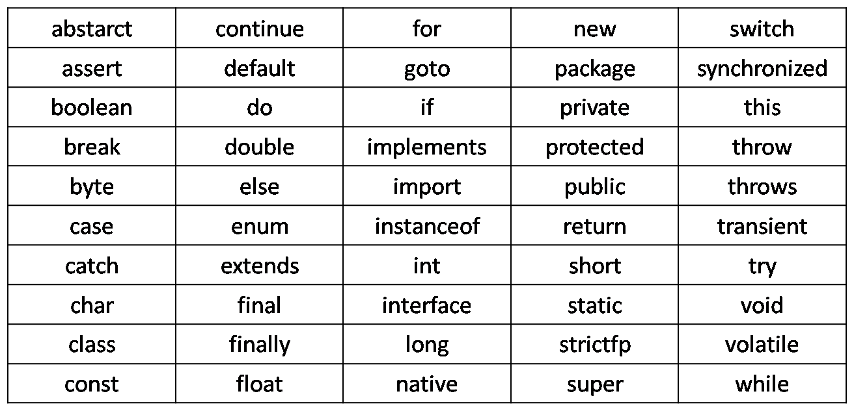
কীওয়ার্ড
কীওয়ার্ড হলো জাভার সংরক্ষিত শব্দ(word) যা সিনট্যাক্স এর অংশ। ভ্যারিয়েবল এবং ফাংশন এর নাম দেওয়ার জন্য কীওয়ার্ড অথবা আইডেন্টিফায়ার ব্যবহার করা যায় না। এগুলো জাভা ভাষার সিনট্যাক্স এবং গঠন নির্ধারণের জন্য ব্যবহৃত হয়।

Slide 17
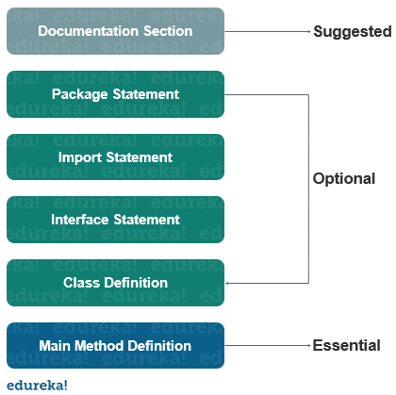
Basic Structure of a Java Program

Slide 18
বাড়ির কাজ
জাভা ডেভেলপমেন্ট এনভায়রনমেন্ট এর ধাপসমূহ বর্ণনা কর।
জাভার বৈশিষ্ট্য বর্ণনা কর।
জাভার প্রয়োগক্ষেত্র বা ব্যবহার লিখ।
কীওয়ার্ড এবং আইডেন্টিফায়ার বর্ণনা কর।
জাভা ও সি++ এর মধ্যে পার্থক্য লিখ।
JVM কি ব্যাখ্যা কর।

Slide 19
?

Slide 20
ধন্যবাদ

